Slide 1
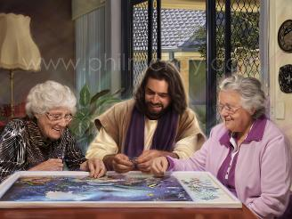
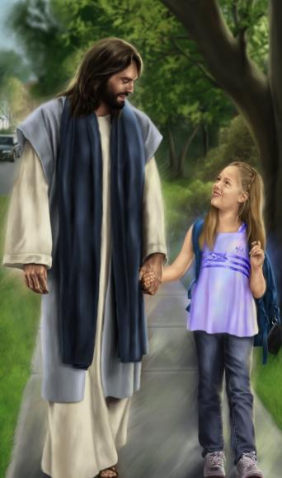
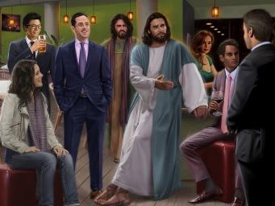
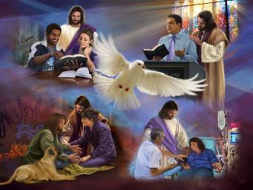
BIBAN-DO KU KRISTU
Lès 11 pa Mart 14, 2026

Slide 2

“Pero además di tur e kosnan aki bisti amor, kual ta e laso di perfekshon”
Kolosensenan 3:14, NKJV

Slide 3

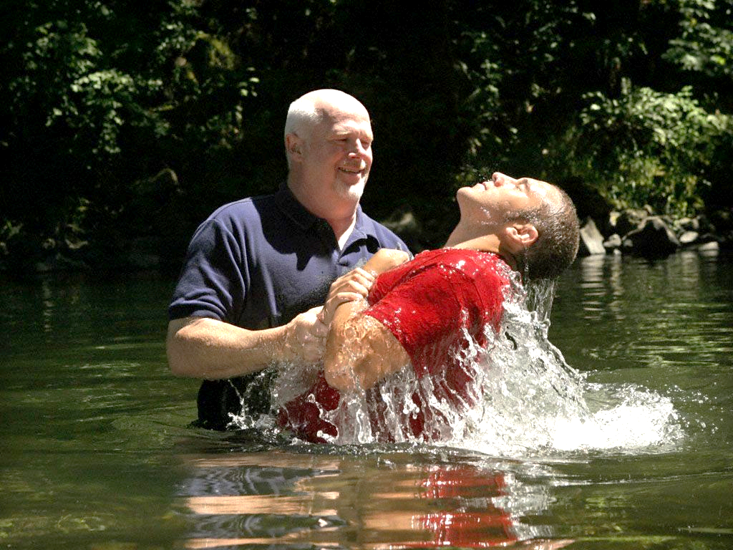






Ora ku nos wòrdu derá den e awanan di boutismo, nos ta muri na nos bida bieu di piká. Ora ku nos Sali for di e awa, nos ta lanta komo kriaturanan nobo.
Nos a bandoná nos manera bieu di biba i pensa. For di e tempu ei pa dilanti, nos a biba diferente i a pensa diferente. Nos a stòp di tin un mente terenal i a atkerí un mente selestial.
Pa algun motibu, nos maneranan bieu ta sigui purba pa bin ariba atrobe. P’esei e apòstel Pablo ta urgi nos pa pone nos bista na shelu i bira nos lomba pa kosnan terenal.
Mente terenal òf selestial?
Nos enfoke ( Kolosensenan 3:1-4)
Muriendo pa kosnan terenal ( Kolosensenan 3:5-6)
Pa bisti boso mes ku esun selestial (Kolosensenan 3:7-11)
Karakterístikanan di e bida nobo den Kristu:
E laso di perfekshon ( Kolosensenan 3:12-14)
E Kuminda selestial ( Kolosensenan 3:15-17)

Slide 4


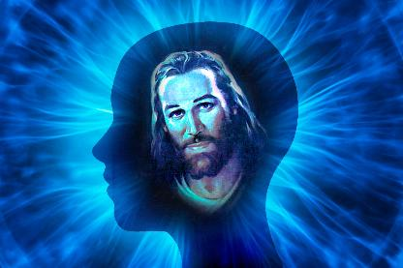
MENTE TERENAL ÒF SELESTIAL?

Slide 5

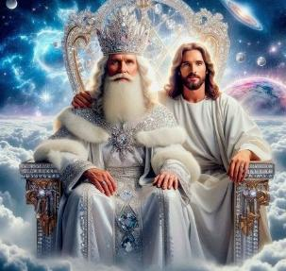

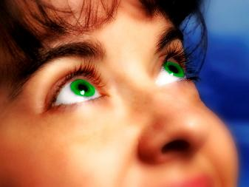
NOS ENFOKE
“ Pone boso mente riba e kosnan djariba, no riba e kosnan terenal.” ( Kolosensenan 3:2)
Kuminsando for di e rasonamentu ku nos a wòrdu lantá ku Kristu den boutismo (Kol. 2:12), Pablo ta urgi nos pa sigui Hesus na e lugá kaminda El a bai despues di Su resurekshon: e trono di Dios ( Kol. 3:1).
Naturalmente, nos solamente lo por ta kapas pa hasi esaki físikamente ora ku Hesus ta hiba nos einan na Su Segunda Binida ( Kol. 3:4). Mientrastantu, nos mester pone nos bista — nos meta — riba kosnan selestial ( Kol. 3:2).
Nos a “ muri, “ i nos bida “ ta skondí ku Kristu den Dios ” ( Kol. 3:3). E bida papiá di dje akinan ta esun ku nos ta risibi ora ku nos aseptá Kristu.
Pero e bida ei, pa por keda bibu, mester wòrdu alimentá diariamente ( 2 Kor. 4:16). Tur dia nos mester buska e “ kosnan dj’ariba, ” “ fihando nos wowo riba Hesus ” (Heb. 12:2 NIV).

Slide 6

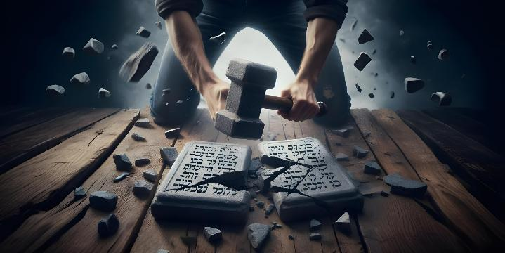




MURIENDO PA KOSNAN TERENAL
“ Pesei, pone na morto, loke sea ta pertenese na boso naturalesa terenal: inmoralidat seksual, impuresa, pashon, deseonan malu i golosidat, kual ta idolatria.” ( Kolosensenan 3:5)
Pasombra nos a resusitá ku Kristu i ta biba pensando tokante di esun selestial, nos mester pone na morto loke ta prevení nos di kumpli ku nos meta: esun terenal.
Asina ku ningun hende ta kiboká, Pablo ta atvertí( hasi nota di) e pilarnan fundamental di pensamentu terenal (kual mas despues é lo desaroyá den puntonan mas konkreto): “ nmoralidat seksual, impuresa, pashon, deseonan malu i golosidat, kual ta idolatria” ( Kol. 3:5 NIV).
Naturalesa humano no a kambia hopi desde Pablo su tempu, komo ku ainda nos ta rondoná dor di e mesun pashonnan ku ta violá tantu e lèter i e spiritu di e Dies Mandamentunan.
Y pakiko nos mester” pone na morto ” —bandoná, eliminá — e kosnan aki for di nos pensamentunan i akshonnan? Pasombra nan ta trese “ e rabia(furia) di Dios ” i pesei ta inkompatibel ku nos naturalesa selestial ( Kolosensenan 3:6). Mata esun terenal promé ku e terenal mata boso!

Slide 7




PA BISTI BOSO MES KU ESUN SELESTIAL
“ i mester bisti e hende nobo, ku ta wòrdu renobá den konosementu segun e imagen di esaki su Kreador ” ( Kolosensenan 3:10)
Den estilo proverbial berdadero, Pablo ta agregá na e sinku pilarnan di pensamentu terenal sinku aktonan terenal pa evitá: “ rabia, furia, malisia, kalumnia, i palabra sushi for di boso lepnan ” ( Kol. 3:8 NIV), i ta kaba ku un di seis akto — esun peor di tur — : “ No gaña otro ” ( Kol. 3:9 NIV).
Pablo ta asumí ku ya kaba nos a hasié “ pasombra boso a kita e hende bieu ku su práktikanan ” ( Kol. 3:9 NIV). Nos a kita nos “ pañanan sushi ” ora ku nos a permití Hesus pa kita nos pikánan (Zak. 3:4 NIV).
Desmantelá di e bistínan ei, nos mester bisti “ pañanan fini. “ Bistí den e pañanan nobo aki, nos ta wòrdu renobá kontinuamente, kresiendo den santidat dia tras dia ( Kol. 3:10).
Segun ku nos ta wòrdu renobá dor di e trabou di e Spiritu Santu i e estudio di e Palabra, e bareranan ku ta separá nos for di un na otro ta disparsé ( Kol. 3:11).

Slide 8
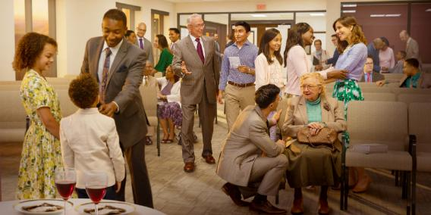

KARAKTERÍSTIKANAN DI E BIDA NOBO DEN KRISTU

Slide 9

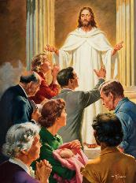


E LASO DI PERFEKSHON
“ Y ariba di tur e kosnan aki riba amor, kual ta e laso di perfekshon ” ( Kolosensenan 3:14)
Nos ta Dios Su pueblo skohí, santu i stimá ” ( Kol. 3:12 NIV). Pedro ta bisa nos ku esaki ta trese pa nos gran benefisionan i un gran responsabilidat ( 1 Pedro 2:9). Pero kon un di Dios Su skohínan ta komportá ( Kol. 3:12-13)?
1
2
3
4
Ku miserikòrdia tiernu
Ku kariño
Ku humildemente
Ku umildat
Ku hopi pasenshi
Soportando un na otro
Pordonando boso mes
5
6
7
Y tur esaki dentro di e konteksto di e laso di perfekshon: amor ( Kol. 3:14). Y esakinan ta nos benefisionan i responsabilidatnan:
BENEFISIO
RESPONSABILIDAT
Dor di komportá di e manera aki, nos ta un bendishon pa tantu otronan komo na nos mes.
Ku nos kondukta lo por glorifiká Dios, i ku esaki lo por enkurashá otronan pa kere den i sigui Hesus

Slide 10

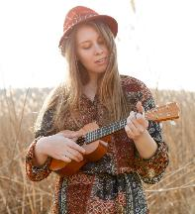
E KUMINDA SELESTIAL
“ Laga e mensahe di Kristu biba rikamente entre boso segun ku boso ta siña i spierta un na otro ku tur sabiduria dor di salmonan, himnonan, i kantikanan for di e Spiritu, kantando na Dios ku gradisimentu den boso kurason.” ( Kolosensenan 3:16)
Kolosensenan 3:15-17 ta mustra nos kon pa alimentá nos naturalesa selestial ( i esaki ta resultá ku nos no por alimentá esaki den isolashon, pero nos tin mester di e ermandat di e Iglesia pa esaki ):
Laga e pas di Dios goberná nos
Kedando unánimo komo un kurpa
Siendo gradisido
Studiando e Beibel ekstensamente
Siñando un na otro loke nos a siña
Kantando salmonan, himnonan, i kantikanan spiritual
Hasiendo tur kos den e nòmber di Hesus
“ Kantika ta un arma ku semper nos lo por huza kontra di deskurashamentu. Segun ku nos habri e kurason asina na e lus di solo di e Salbador Su presensia, nos lo tin salú i Su bendishon ” (Ellen G. White, “The Ministry of Healing,” p. 254) .

Slide 11

“ Kultivá un kurason kariñoso, tierno, simpátiko, i nunka yama e atributonan aki debilidat, pasombra nan ta e atributonan di Kristu. Sea kuidadoso di bo influensia. Laga esaki ta di un karakter asina puru i fragante ku nunka lo bo ta brongosá pa tin esaki reprodusí den otronan.
Manera gotanan di awa ta traha e riu, asina kosnan chikitu ta kompletá bida. Bida ta un riu, ketu, trankil, i agradabel, òf e ta un riu trubulá, semper tirando ariba lodo i sushi(tera). Den e bida aki boso lo por pone boso mes bou di e disiplina di e Spiritu Santu. Dor di e santifikashon di e Spiritu boso lo krese asina mas i mas manera Kristu.
EGW ( That I May Know Him , July 22)

